Slide 1
第四节 函数的泰勒公式及其应用
一、Maclaurin公式
二、应用
重点与难点：泰勒公式的应用

Slide 2
一、Maclaurin（麦克劳林） 公式
1. 两种余项形式的麦克劳林公式
函数在x =0 处的泰勒公式称为麦克劳林公式。
麦克劳林(Maclaurin,1698--1746,英国)

Slide 3
2.几个常用函数的麦克劳林公式
例1
解
代入公式，得
类似可得

Slide 4
常用函数的麦克劳林公式

Slide 5
特别地

Slide 6
3.常用函数麦克劳林公式的应用
例2
解

Slide 7
例3
解

Slide 8
思考：

Slide 9
定理

Slide 10
例4
解

Slide 11
例5
解

Slide 12
例6
解
代入公式,得

Slide 13
由公式可知
估计误差
其误差

Slide 14
练习
答

Slide 15
二、应用
1、求极限
例7 计算
解

Slide 16
例8
解

Slide 17
例9 设函数 f (x) 二阶可导,证明
另证
证明

Slide 18
2、证明不等式
例10
分析
证 由泰勒公式

Slide 19
泰勒公式运用的三要点：展函数，展目标，展点.

Slide 20
例11
证

Slide 21
3、求近似值
例12
解

Slide 22
课堂练习题
利用泰勒公式求极限

Slide 23
答:1/2, 1/3, 1/3.
解答2:

Slide 24
作 业
P216: 1(单), 2(2,4,5), 5(4,5),
6(单), 7, 10, 12.

Slide 25
扩展

Slide 27

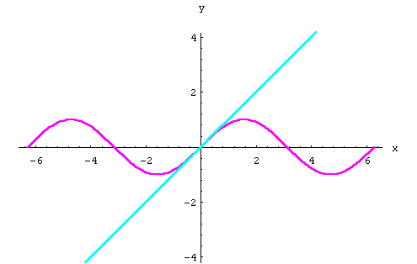
三、Taylor 公式应用的图像模拟

Slide 28
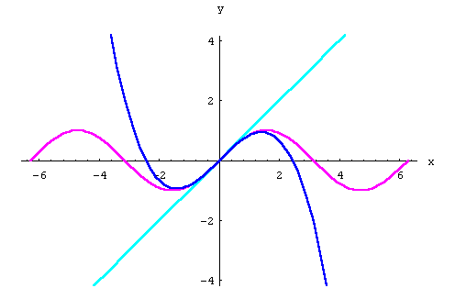

Slide 29
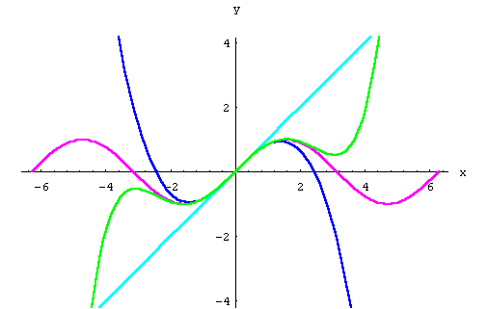

Slide 30
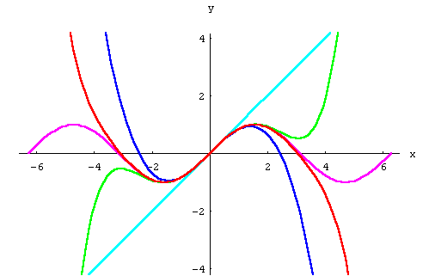

Slide 31
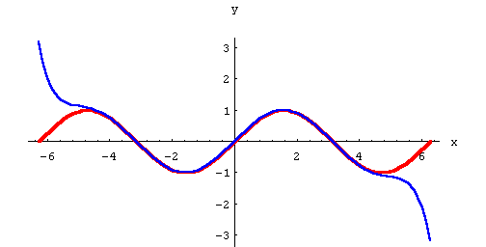

Slide 32
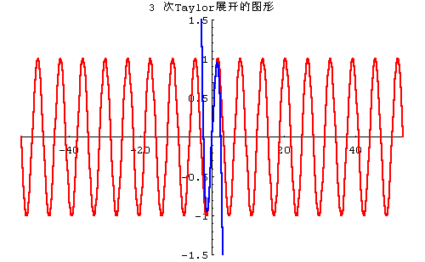

Slide 33
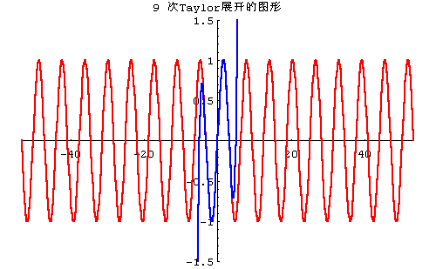

Slide 34
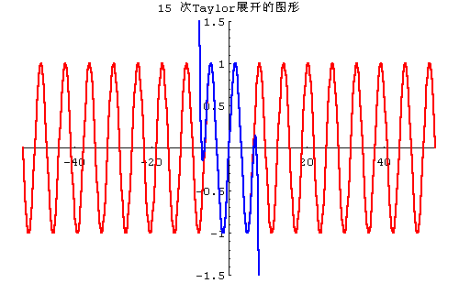

Slide 35
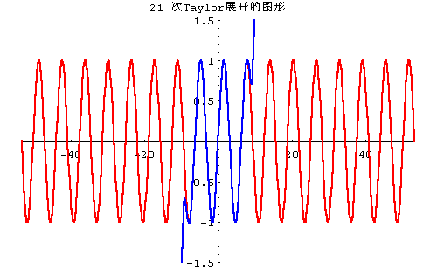

Slide 36
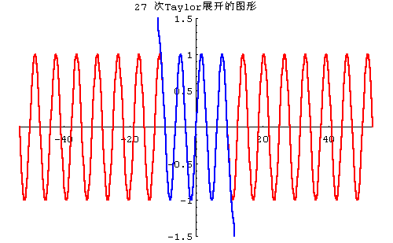

Slide 37
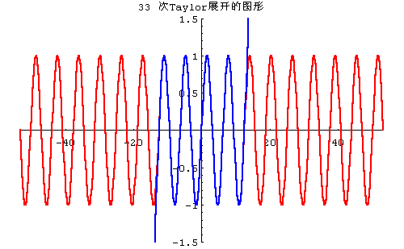

Slide 38
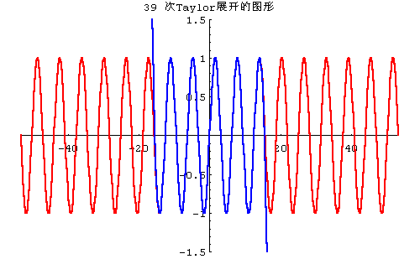

Slide 39
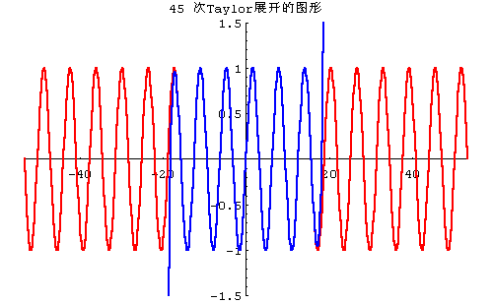

Slide 40
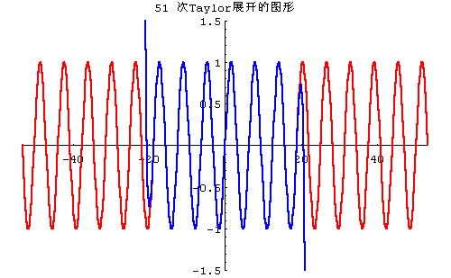

Slide 41
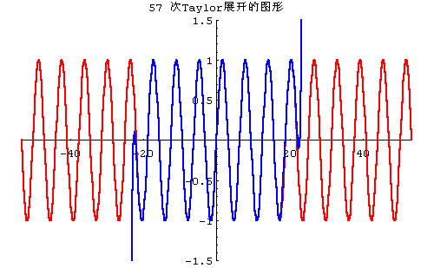

Slide 42
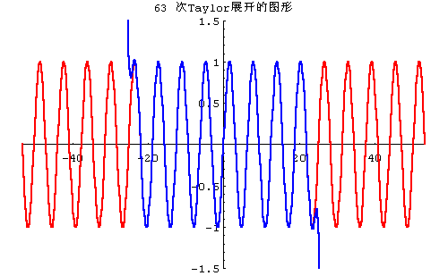

Slide 43
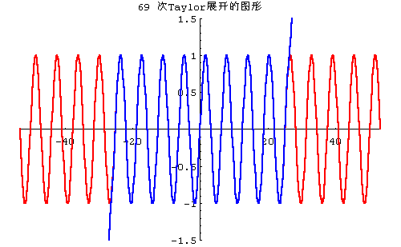

Slide 44
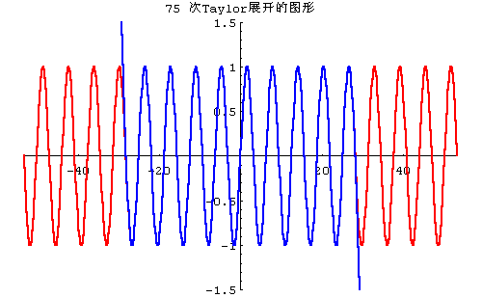

Slide 45
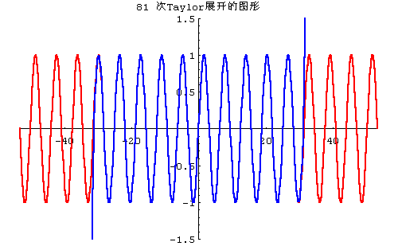

Slide 46
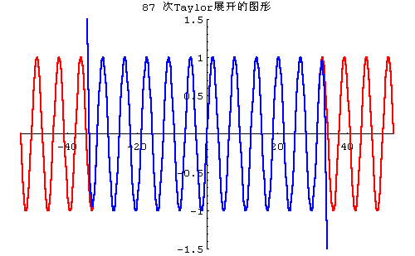

Slide 47
